Slide 1
UTN FRBA — GRUPO 8
Planta Industrial de Alimentos Libres de Gluten
Estudio de prefactibilidad para la primera planta 100% aislada de Argentina dedicada a la produccion de alimentos sin TACC a escala industrial.
38,85%
$1.964 MM
3,5 años
7 SKUs
TIR
INVERSION
PAYBACK
PRODUCTOS
Albarracin · Carrizo · Greco · Rodriguez · Schaltegger

Slide 2
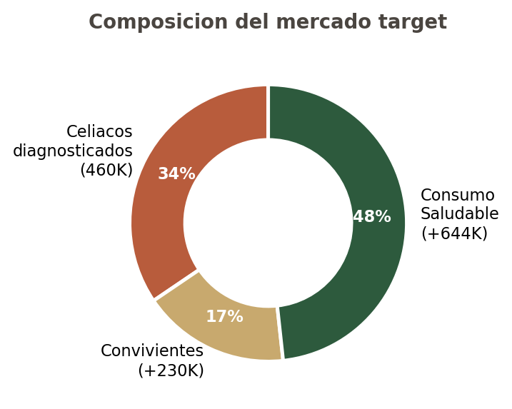
1
Mercado Objetivo
Un mercado de +1,3M de consumidores que paga hasta 3x mas por productos de baja calidad.
Poblacion AR
Celiacos (1%)
Mercado ampliado
Consumo per capita
46M
460.000
1,33M
24 kg/año
Celiaquía — afecta al 1% de la poblacion (fuente ANMAT). Diagnostico crece cada año.
Convivientes — adaptan su dieta al hogar libre de gluten, multiplican base x1,5.
Consumo consciente — veganos, plant-based, clean label. Factor adicional x1,4.
Market share objetivo — 7% del mercado ampliado (~93.380 consumidores). Conservador vs SMAMS (~10%).
Tendencia global — el mercado gluten-free crece sostenidamente (ref: SA GF Market Report 2030).

Slide 3
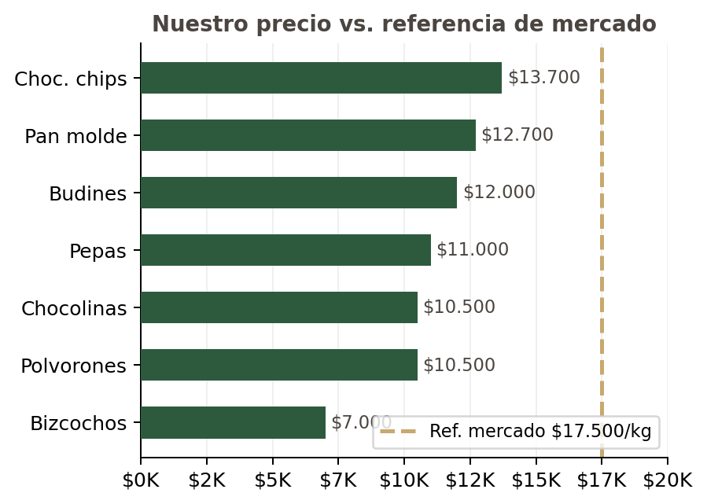
2
Producto y Diferenciacion
7 SKUs industriales, veganos, sin alergenos. Precios entre $7.000 y $13.700/kg vs. referencia $17.500/kg.
Producto | Linea | Descripcion | Precio/kg
Chocolate con chips picante | A | Galletita dulce con chocolate y especias | $13.700
Galletitas simil Chocolinas | A | Version sin TACC, endulzada naturalmente | $10.500
Pepas chocolate y batata | A | Base suave con relleno de dulce de batata | $11.000
Bizcochos salados | A | Snack salado de harinas alternativas | $7.000
Polvorones | A | Desmenuzables: vainilla, chocolate, limon | $10.500
Pan de molde | B | Pan lactal rebanado, alta rotacion | $12.700
Budines | B | Saborizados (vainilla, chocolate, frutas) | $12.000
Planta 100% aislada — cero contaminacion cruzada por diseño, no por protocolo.
Vegano + sin alergenos — amplifica base de consumidores.
Endulzado natural — alineado con tendencia clean label.
Certificaciones — FSSC 22000 + HACCP + ANMAT + Logo SIN TACC + Kosher.

Slide 4
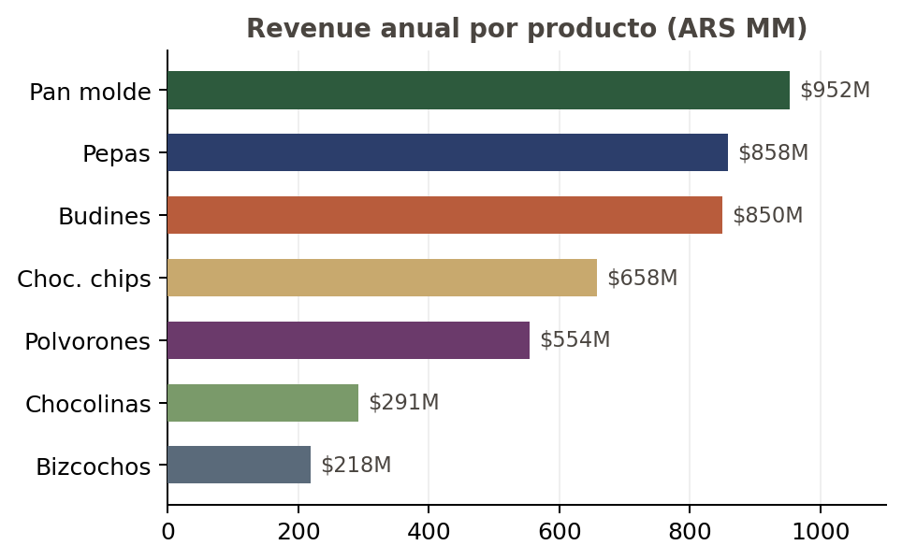
3
Plan de Ventas
383,5 toneladas/año en 7 SKUs a traves de 4 canales. Facturacion anual $4.382 MM.
Produccion anual
Facturacion anual
Acum. 10 años
383,5 tn
$4.382M
$43.819M
Distribuidores mayoristas — canal principal (B2B), cobertura nacional.
Supermercados e hipermercados — gondola de productos saludables/dieteticos.
Dieteticas — canal especializado, alto margen, afinidad celiaco.
Farmacias — canal complementario para productos de salud.
Producto | Tn/año | Precio/Tn | Revenue (MM) | %
Pan de molde | 75,0 | $12.700 | $952,5 | 21,7%
Pepas choc. y batata | 78,0 | $11.000 | $858,0 | 19,6%
Budines | 70,8 | $12.000 | $849,6 | 19,4%
Choc. chips picante | 48,0 | $13.700 | $657,6 | 15,0%
Polvorones | 52,8 | $10.500 | $554,4 | 12,7%
Chocolinas | 27,75 | $10.500 | $291,4 | 6,7%
Bizcochos salados | 31,2 | $7.000 | $218,4 | 5,0%
TOTAL | 383,55 | — | $4.381,9 | 100%

Slide 5
4
Proceso Productivo
10 etapas en dos lineas dedicadas. Horno tunel continuo + hornos rotativos. Detector de metales integrado.
1. Recepcion de MP
2. Almacena- miento
3. Pesado y dosificado
4. Mezclado/ amasado
5. Moldeado/ formado
6. Horneado
7. Enfriado
8. Envasado + det. metales
9. Etiquetado
10. Almacen PT
LINEA A — GALLETITAS Y SNACKS
LINEA B — PANIFICADOS Y BUDINES
Capacidad: 100 kg/h · Utilizacion: 61,9%
Capacidad: 50 kg/h · Utilizacion: 75,9%
Amasadora industrial (USD 13.500)
Rotativa con dulcera (USD 15.000)
4 moldes formadores (USD 5.000 c/u)
Horno tunel continuo (USD 100.000)
Cinta de enfriamiento por aire forzado
Envasadora vertical + detector de metales
Batidora industrial con accesorio batidor
Dosificadora volumetrica de pistones
2 hornos rotativos con carros ($30 MM)
Fermentadora de pan + cortadora (20 reb.)
Detector de metales obligatorio
Envasadora Flow Pack (USD 50.000)

Slide 6
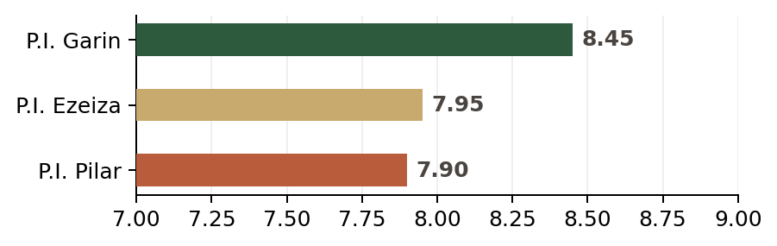
5
Localizacion e Infraestructura
Macrolocalizacion (3 regiones) y microlocalizacion (3 parques industriales, matriz ponderada).
Superficie planta
Ubicacion elegida
Puntaje micro
1.330 m²
P.I. Garin
8,45/10
GBA Norte · Panamericana
1ro de 3 candidatos
Region | Ventaja | Desventaja
A — Centro (Cordoba) | Cercanía a fuentes de harina sin TACC | Lejos del mercado de consumo
B — Litoral (Santa Fe) | Punto logistico para recepcion MP | Mercado consumidor diluido
C — AMBA / GBA ✓ | ~40% poblacion, centros de distribucion | —
Factor | Peso | Ezeiza | Garin | Pilar
Proximidad distrib./clientes | 0,30 | 7 | 8 | 6
Infraestructura y servicios | 0,25 | 8 | 9 | 9
Marco legal y zonificacion | 0,20 | 9 | 9 | 9
Costo superficie y expansion | 0,15 | 9 | 8 | 9
Mano de obra e infra. vial | 0,10 | 7 | 8 | 7
TOTAL PONDERADO | 1,00 | 7,95 | 8,45 | 7,90
Decision: Region C (AMBA/GBA). Los centros de distribucion de las principales cadenas estan en GBA. Es mas barato traer MP a granel que despachar PT.

Slide 7
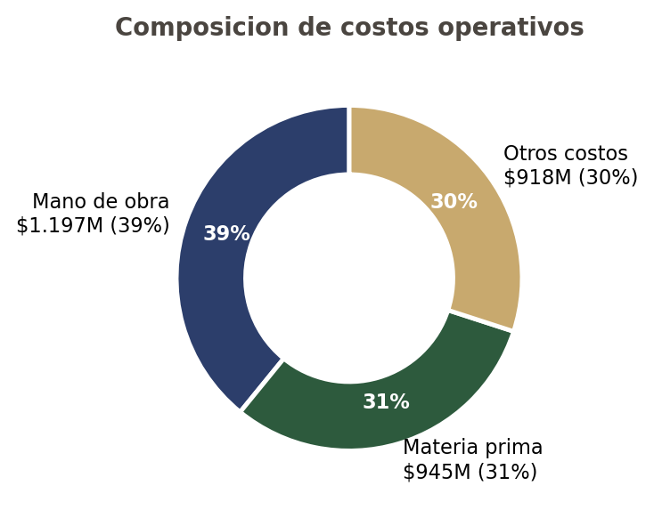
6
Costos Principales
Costo operativo $3.060 MM/año. Margen bruto 30,2%. Margen neto 18,1%.
Costo total anual
Resultado bruto
Resultado neto
$3.060M
$1.322M
$793M
30,2%
18,1%
Puesto | Cant. | Sueldo/mes | Costo anual (MM)
Operarios de produccion | 32 | $1.072.000 | $510,4
Mantenimiento y logistica | 6 | $1.395.200 | $124,6
Staff de produccion | 6 | $2.500.000 | $223,2
Administrativos | 4 | $2.200.000 | $130,9
Gerentes (planta + admin) | 2 | $7.000.000 | $208,3
TOTAL | 50 | — | $1.197,5
Facturacion $4.382M − Costos $3.060M = Res. bruto $1.322M (30,2%) − Hon. directorio 5% ($66M) − IIGG 35% ($463M) = Resultado neto $793M (18,1%)

Slide 8
7
Organigrama
Estructura de 50 personas con doble control de calidad y produccion en 3 turnos.
Presidente
Gerente General
+ Asesoria legal/contable
Ventas
Gte. Produccion
Aseg. Calidad
Calidad e I+D
Planeamiento
Admin y Finanzas
Vendedores
~40 pers.
3 analistas
3 inspectores
3 operadores
4 areas
Produccion
Calidad (doble control)
Administracion
Jefe Mant.: 1 sup. + 3 tecnicos
3 turnos: M(30), T(20), N(12)
SySH: 4 operadores
Aseguramiento: 1 calidad + 1 proveedores + 2 QA
Inspeccion: 3 inspectores in-line
Clave para FSSC 22000 y HACCP
Cuentas a Pagar
Tesoreria
Facturacion y Cobranzas
RRHH (50 personas)

Slide 9
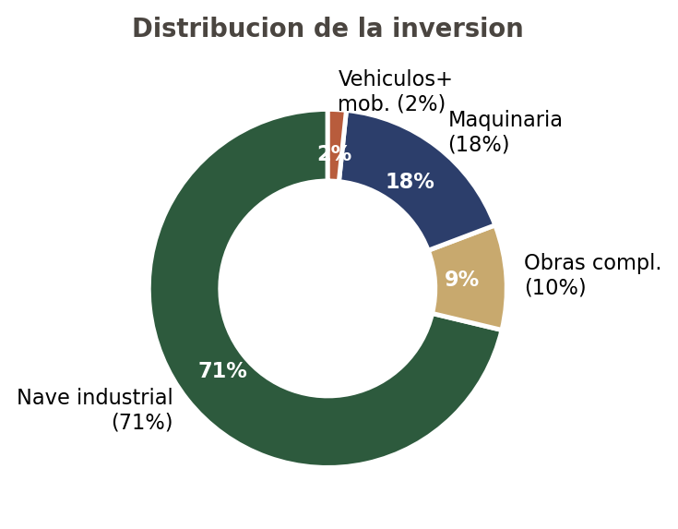
8
Inversiones
$1.964 MM (~USD 1,4M) con 71% destinado a la nave industrial.
INVERSION TOTAL
Rubro | ARS (MM) | % | Detalle
Nave industrial | $1.400,0 | 71,3% | Planta aislada 1.330 m² + terreno
Obras complementarias | $186,2 | 9,5% | Electricidad, sanitarias, gas, clima
Maquinaria operativa | $345,5 | 17,6% | Linea A + Linea B completas
Vehiculos y aux. | $22,8 | 1,2% | Autoelevador, zorras, balanzas
Muebles y utiles | $9,8 | 0,5% | PCs (x8), mobiliario, sanitarios
TOTAL | $1.964,3 | 100%
$1.964 MM
~USD 1,4 M (TC: 1.400 ARS/USD)
LINEA A — USD equiv.
LINEA B — ARS/USD
Amasadora: USD 13.500
Rotativa: USD 15.000
Moldes (x4): USD 20.000
Horno tunel: USD 100.000
Enfriamiento: USD 12.000
Envasadora: USD 4.000
Batidora: ARS 2,5M
Dosificadora: ARS 2,0M
Hornos rot. (x2): ARS 30M
Fermentadora: ARS 1,9M
Det. metales: USD 3.200
Flow Pack: USD 50.000

Slide 10
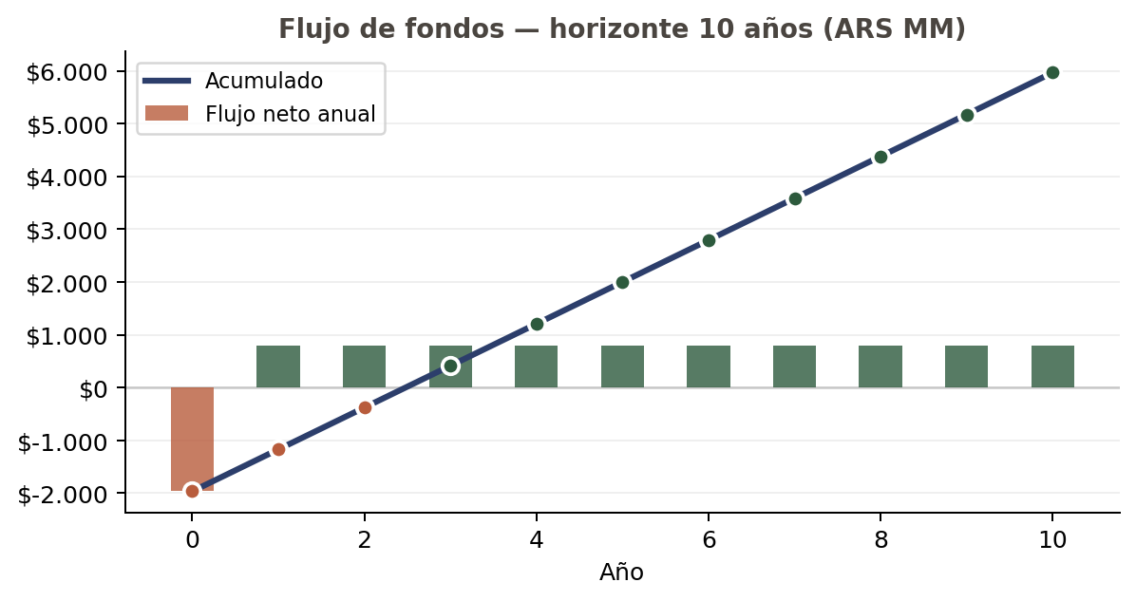
9
Flujo de Fondos e Indicadores
VAN positivo, TIR >2x costo capital, payback en 3,5 años. El proyecto es viable.
VAN (15%)
TIR
Payback
Retorno 10a
$1.752M
38,85%
3,5 años
$5.965M
CRITERIOS DE DECISION
VAN > 0 — $1.752 MM. El proyecto genera valor por encima del costo de oportunidad.
TIR > WACC — 38,85% vs. 15%. Rentabilidad mas del doble de la tasa exigida.
Payback < horizonte — 3,5 de 10 años. 6,5 años de flujo positivo neto.
ROI 10 años — ~304%. Cada peso invertido genera $3.
Proyecto viable bajo los 3 criterios estandar de evaluacion.

Slide 11
10
Conclusiones
El proyecto es viable desde lo tecnico, comercial y financiero.
Oportunidad de mercado
Ventaja competitiva
Viabilidad financiera
+1,3M consumidores con demanda insatisfecha.
Competidores artesanales, sin escala.
Precios elevados por falta de oferta industrial.
Tendencia global de crecimiento sostenido.
Unica planta 100% aislada del pais.
FSSC 22000 + HACCP + ANMAT + Kosher.
Escala industrial = precios competitivos.
7 SKUs veganos, sin alergenos.
TIR 38,85% (>2x costo capital).
VAN positivo: $1.752 MM.
Payback: 3,5 años.
Retorno 3x en 10 años.
Riesgo critico | Mitigacion
Demoras SENASA/ANMAT | Tramites en paralelo con obra; asesoria regulatoria
Cash flow negativo Año 1 | Capital de trabajo previsto; ramp-up gradual
Demora equipos importados | Compra anticipada; proveedores alternativos
Alta inflacion | Clausulas de ajuste; stock estrategico MP
TIMELINE DE IMPLEMENTACION
Meses 1-4 — Planificacion y constitucion legal.
Meses 3-7 — Ingenieria, permisos y certificacion ANMAT.
Meses 4-10 — Obra civil y construccion de planta.
Meses 6-11 — Compra de equipos y validacion.
Meses 9-12 — Reclutamiento y capacitacion (50 pos.).
Mes 13+ — Pruebas piloto y puesta en marcha.

Slide 12
CONCLUSION DEL ESTUDIO
El proyecto es viable desde lo tecnico, comercial y financiero.
TIR 38,85% · VAN $1.752 MM · Payback 3,5 años · Retorno 3x
Proyecto Final — UTN FRBA 2026 — Grupo 8
Albarracin · Carrizo · Greco · Rodriguez · Schaltegger

